Slide 1
ACA0220 – Climatologia e Hidrometeorologia
Profa. Dr Fabio Teixeira Gonçalves
1º semestre 2020

Slide 2
Estabilidade atmosférica
Aula 06
Introdução
Determinando a estabilidade
Uma atmosfera neutra
Uma atmosfera estável
Uma atmosfera instável
Uma atmosfera condicionalmente instável
Desenvolvimento de nuvens

Slide 3
1. Introdução
A maioria das nuvens se formam com resfriamento do ar enquanto ele sobe na atmosfera.
Mas por que o ar sobe em algumas ocasiões e outras não?
A resposta a esta pergunta está no conceito de estabilidade atmosférica.
T = T_{d}
https://www.youtube.com/watch?v=232LFz-aiz4

Slide 4
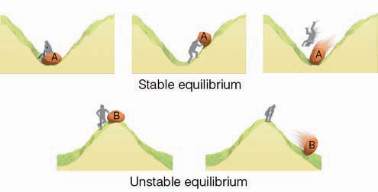
1. Introdução
Quando falamos em estabilidade atmosférica, estamos nos referindo ao conceito de equilíbrio:
Aplicando esses conceitos na atmosfera, temos que o ar está em equilíbrio estável quando, após ser levantado ou abaixado, ele tende a retornar à sua posição original, ou seja, ele resiste movimentos ascendentes e descendentes de ar. O ar que está em equilíbrio instável quando dado um empurrãozinho, afaste-se de sua posição original, favorecendo correntes de ar verticais (i.e., correntes ascendentes).

Slide 5
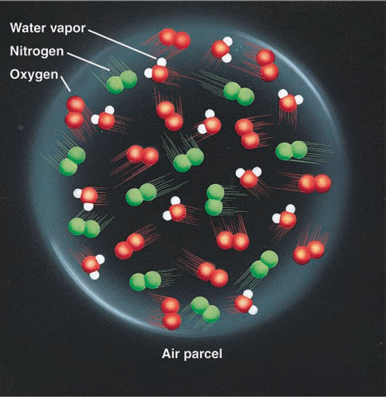
1. Introdução
Para explicar o comportamento do ar subindo e descendo na atmosfera, iremos usar o conceito de parcela de ar (conceito já introduzido no Capítulo 4):
Uma parcela de ar refere-se a um volume de ar, grande o suficiente para conter um grande número de moléculas, mas pequena o suficiente para que a energia (calor) e massa (moléculas de ar) são constantes dentro de seus limites.
Além disso, essa parcela se expande e contrai livremente se se quebrar.
Não mistura com o ar exterior e nem troca de calor.
O espaço ocupado pelas moléculas de ar no volume da parcela define sua densidade.
A velocidade média das suas moléculas define sua temperatura, e as moléculas colidindo com as paredes da parcela define sua pressão.

Slide 6
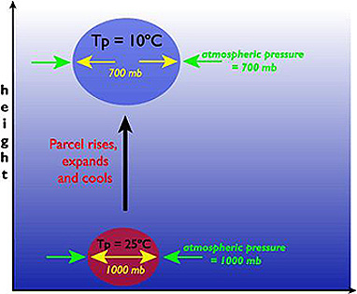
1. Introdução
Quando a parcela de ar está na superfície terrestre, ela tem a mesma pressão que o ar ao seu redor. Suponha que a parcela seja levantada verticalmente na atmosfera:
Como a pressão atmosférica diminui com a altura, a pressão ao redor da parcela também diminuirá.
A menor pressão exterior permite que as moléculas de ar dentro da parcela empurrem suas paredes, expandindo o volume da parcela.
Como não há nenhuma outra fonte de energia, as moléculas de ar no interior devem usar um pouco de sua própria energia para expandir a parcela (realizam trabalho contra a atmosfera), e a velocidade média das moléculas diminui, diminuindo sua temperatura.

Slide 7
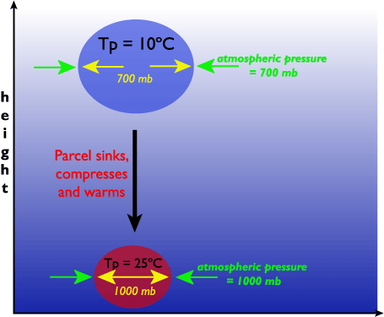
1. Introdução
Agora, se o processo reverso é realizado, ou seja, parcela é abaixada verticalmente na atmosfera até a superfície:
Na superfície, a pressão do ar ao redor da parcela e é maior.
A maior pressão comprimi a parcela, e ela volta a ter o seu volume original.
Nesta compressão, a atmosfera realiza trabalho sobre a parcela cedendo energia à ela.
Consequentemente, a velocidade média das moléculas de ar da parcela aumenta, aumentando assim sua temperatura.
Logo, uma parcela de ar em ascensão se expande e esfria, enquanto uma parcela em abaixamento é comprimida e aquece.

Slide 8
1. Introdução
Lembrando das aulas anteriores, só haverá condensação se a temperatura da parcela de ar (T_{p}) se resfriar tanto que ela fique menor do que a temperatura de ponto de orvalho (T_{d}).
Ou seja, se a UR > 100%:

Slide 9
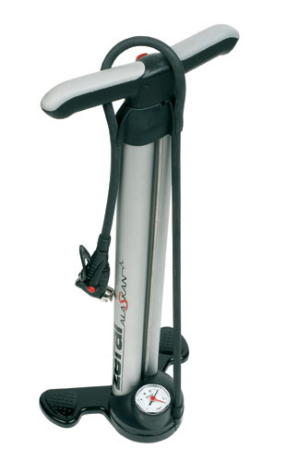
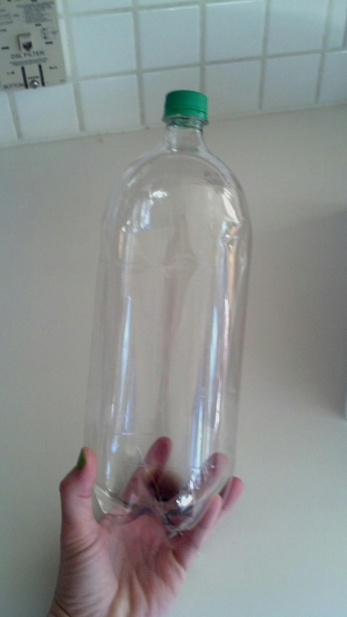
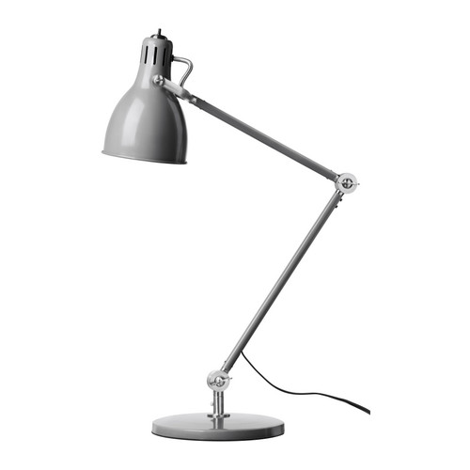
1. Introdução
Um exemplo prático:
Como criar sua própria nuvem!
Material:
Garrafa pet transparente
50ml de álcool 98º (de preferência)
Uma bomba de encher pneu de bicicleta
Uma luminária em uma sala escura

Slide 10
1. Introdução
Um exemplo prático:
Como criar sua própria nuvem!
Metodologia:
Coloque o álcool na garrafa pet e esparrame-o na superfície da garrafa.
Adapte a tampa da garrafa para sua bomba, ar não pode escapar da garrafa.
Encha a garrafa pet com ar usando a bomba até a pressão dentro da garrafa ficar muito alta (garrafa enrijece e sua superfície aquece).
Solte a tampa da garrafa repentinamente e sua nuvem condensará!!!! Volte a encher a garrafa com a bomba e a nuvem evapora!!!
Explicação:
Ao comprimir o ar dentro da garrafa, a pressão aumenta e consequentemente sua temperatura (pV=nRT), aumentando a pressão de vapor de saturação (e_{s}) e diminuindo a UR (=e/e_{s}). Ao liberar a tampa da garrafa, a pressão diminui àquela do seu ambiente e a temperatura diminui. Logo, a e_{s} também diminui e há condensação.
Vídeos com exemplos de como fazer uma nuvem em uma garrafa:
https://www.youtube.com/watch?v=wagrbfKV5bE
https://www.youtube.com/watch?v=E8AvfXar9zs
http://oyc.yale.edu/geology-and-geophysics/gg-140/lecture-11#ch2

Slide 11
1. Introdução
Se uma parcela de ar se expande e esfria, ou se comprime e se aquece, sem troca de calor com o meio envolvente, esta processo é chamado de um processo adiabático.
Enquanto o ar na parcela está insaturado (UR<=100%), a taxa de resfriamento (ou aquecimento) adiabático permanece constante:
Lapse-rate adiabático seco:
Γ_{d} = 10ºC/km
(“d” – do inglês “dry”, ou seja, ar insaturado).
(lapse-rate = taxa de variação da temperatura com a altura)
3
altura (km)
2
T_{p}=20ºC
T_{d}=20ºC
UR=100%
[e(T_{d})=e_{s}(T_{p})]
1
T_{p}=30ºC
T_{d}=20ºC
T_{p}=40ºC
T_{d}=20ºC
temperatura

Slide 12
1. Introdução
Com o resfriamento da parcela, sua temperatura se aproxima da temperatura do ponto de orvalho. Se a parcela ascender até que sua temperatura se iguale à temperatura do ponto de orvalho, temos que a UR=100%.
Um pouquinho mais de elevação resulta em temperaturas da parcela menores do que Td e então há condensação formando uma nuvem. Com a condensação temos a liberação de calor latente pela mudança de fase do vapor para líquido.
Essa adição de calor latente compensa um pouco o resfriamento da parcela (devido à expansão) e o processo agora é chamado de adiabático úmido:
Lapse-rate adiabático úmido, e.g.:
Γ_{w} = 6ºC/km
(“w” – do inglês “wet”).
3
T_{p}=14ºC
T_{d}=14ºC
altura (km)
2
T_{p}=20ºC
T_{d}=20ºC
UR=100%
[e(T_{d})=e_{s}(T)]
1
T_{p}=30ºC
T_{d}=20ºC
T_{p}=40ºC
T_{d}=20ºC
temperatura

Slide 13
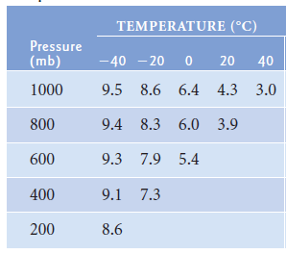
1. Introdução
Ao contrário do lapse-rate adiabático seco, o lapse-rate adiabático úmido não tem um valor constante e depende da sua temperatura e conteúdo de umidade (i.e., depende de e(T_{d})) – quanto mais alta a T_{d} mais água está disponível para ser condensada.
Γ_{w} para diferentes valores de temperaturas e pressão (unidades em _{o}C/km)

Slide 14
Estabilidade atmosférica
Aula 06
Introdução
Determinando a estabilidade
Uma atmosfera neutra
Uma atmosfera estável
Uma atmosfera instável
Uma atmosfera condicionalmente instável
Desenvolvimento de nuvens

Slide 15
2. Determinando a estabilidade
Nós determinamos a estabilidade atmosférica comparando a temperatura da parcela de ar (T_{p}) em ascensão na atmosfera com a temperatura do ar ambiente (T_{a}) no nível de pressão em que a parcela se encontra.
Logo, a estabilidade da atmosfera dependerá da taxa de variação de temperatura do ar ambiente (Γ_{a}) e da taxa de variação da temperatura da parcela de ar (Γ_{p} que é igual à Γ_{d} se UR<=100%, e à Γ_{w} se UR>100% - lembrando que Γ_{d} > Γ_{w})
Temos então três possíveis situações de estabilidade:
Uma atmosfera neutra (Γ_{a} = Γ_{d} , ou Γ_{a} = Γ_{w})
Uma atmosfera estável (Γ_{a} < Γ_{w} < Γ_{d})
Uma atmosfera instável (Γ_{a} >Γ_{d} > Γ_{w} )
Uma atmosfera condicionalmente instável (Γ_{d} >Γ_{a} > Γ_{w} )

Slide 16
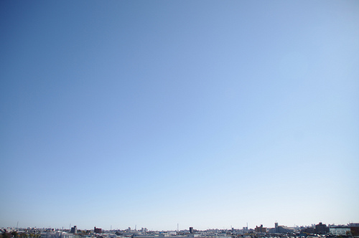
2. Determinando a estabilidade
a. Uma atmosfera neutra
Suponha uma parcela de ar não saturada na superfície com a mesma temperatura e pressão que o ambiente. A taxa de resfriamento do ambiente é Γ_{a} = 10ºC/km, ou seja, igual à taxa de resfriamento adiabática seca, Γ_{d}. Neste caso estamos em uma atmosfera neutra: Γ_{a} = Γ_{d.}
Se esta parcela de ar inicialmente com temperatura T_{p}=30ºC é forçada a ascender 1 km de altura, ela se resfriará à temperatura de 20ºC , ou seja igual à do ambiente (20ºC).
Logo, a parcela permanecerá parada neste nível de altura.
T_{p}=20ºC
T_{a}=20ºC
T_{p}=20ºC
T_{a}=20ºC
1
altura (km)
Γ_{a}
Γ_{d}
Após o levantamento
T_{p}=30ºC
T_{a}=30ºC
temperatura

Slide 17
2. Determinando a estabilidade
b. Uma atmosfera estável
Se a parcela de ar não saturada na superfície estiver em um ambiente com taxa de resfriamento do ambiente (e.g., Γ_{a} = 5ºC/km) menor do o adiabático seco (Γ_{d} = 10ºC/km) , a atmosfera estará estável: Γ_{a} < Γ_{d}
Se esta parcela de ar inicialmente com temperatura T_{p}=30ºC é forçada a ascender 1 km de altura, ela se resfriará à temperatura de 20ºC , e o ambiente à 25ºC.
Logo, o ambiente estará mais quente que a parcela, e ela descenderá de volta à superfície.
Após o levantamento
T_{p}=20ºC
T_{a}=25ºC
1
altura (km)
Γ_{d}
Γ_{a}
T_{p}=30ºC
T_{a}=30ºC
T_{p}=30ºC
T_{a}=30ºC
temperatura

Slide 18
2. Determinando a estabilidade
c. Uma atmosfera instável
Se a parcela de ar não saturada na superfície estiver em um ambiente com taxa de resfriamento do ambiente (e.g., Γ_{a} = 15ºC/km) maior do o adiabático seco (Γ_{d} = 10ºC/km) , a atmosfera estará instável: Γ_{a} > Γ_{d}
Se esta parcela de ar inicialmente com temperatura T_{p}=30ºC é forçada a ascender 1 km de altura, ela se resfriará à temperatura de 20ºC, e o ambiente à 15ºC.
Logo, o ambiente estará mais frio que a parcela, e ela ascenderá sozinha na atmosfera.
2
T_{p}=10ºC
T_{a}=0ºC
1
T_{p}=20ºC
T_{a}=15ºC
altura (km)
Γ_{a}
Γ_{d}
Após o levantamento
T_{p}=30ºC
T_{a}=30ºC
temperatura

Slide 19
2. Determinando a estabilidade
c. Uma atmosfera condicionalmente instável
Incialmente, a parcela com T_{p}=30ºC e T_{d-p}=10ºC pode estar em uma atmosfera estável (Γ_{a} < Γ_{d}), com Γ_{a} =9,4ºC, e.g..
Durante o levantamento forçado até 2 km de altura, a parcela se resfria adiabaticamente seca (i.e. 10ºC/km) à 10ºC. E a temperatura do ar é 11,2ºC (atmosfera estável).
Neste nível, T_{p}=T_{d-p}=10ºC, ou seja a parcela está saturada e a base da nuvem irá se formar.
T_{p}=10ºC ainda é menor do que a T_{a}=11,2ºC. Logo a atmosfera continua estável.
6
4
altura (km)
Γ_{a}
Γ_{w}
2
Γ_{d}
T_{p}=10ºC
T_{a}=11,2ºC
Base da nuvem
T_{p}=30ºC
T_{a}=30ºC
temperatura

Slide 20
2. Determinando a estabilidade
c. Uma atmosfera condicionalmente instável
Incialmente, a parcela com T_{p}=30ºC e T_{d-p}=10ºC pode estar em uma atmosfera estável (Γ_{a} < Γ_{d}), com Γ_{a} =9,4ºC, p. ex..
A partir de 2km de altura, a parcela/nuvem passará a se resfriar adiabaticamente úmida (i.e., 6ºC/km)
Em 4km de altura, a parcela/nuvem terá T_{p}=-2ºC e a temperatura do ar será T_{a}=-7,6ºC.
Logo, a parcela estará mais quente que o ambiente, ou seja, a atmosfera estará instável, e continuará subindo sem ajuda de forçante externa.
6
T_{p}=-14,1ºC
T_{a}=-26,4ºC
4
T_{p}=-2ºC
T_{a}=-7,6ºC
altura (km)
Γ_{a}
Γ_{w}
2
Γ_{d}
T_{p}=10ºC
T_{a}=11,2ºC
T_{p}=30ºC
T_{a}=30ºC
temperatura

Slide 21
2. Determinando a estabilidade
c. Uma atmosfera condicionalmente instável
Incialmente, a parcela com T_{p}=30ºC e T_{d-p}=10ºC pode estar em uma atmosfera estável (Γ_{a} < Γ_{d}), com Γ_{a} =9,4ºC, p. ex..
6
T_{p}=-14,1ºC
T_{a}=-26,4ºC
(T_{p} - T_{a} ) = 12,4ºC
Atmosfera Insttável
T_{p}=-2ºC
T_{a}=-7,6ºC
(T_{p} - T_{a} ) = 5,6ºC
Atmosfera Condicionalmenete Instaável
4
altura (km)
(T_{p} - T_{a} ) = 0ºC
Γ_{a}
Γ_{w}
2
Γ_{d}
T_{p}=10ºC
T_{a}=11,2ºC
(T_{p} - T_{a} ) = -1,2ºC
Atmosfera Estável
T_{p}=30ºC
T_{a}=30ºC
(T_{p} - T_{a} ) = 0ºC
temperatura

Slide 22
2. Determinando a estabilidade
Exercício (vide notas de aula):
Suponha uma parcela de ar na superfície com T_{p}=30ºC e T_{d}=10ºC onde o ambiente tem T_{a}=30ºC e Γ_{a}=9,4ºC/km. Esta parcela de ar é forçada a se levantar na atmosfera até 8 km de altura. Determine as camadas de estabilidade dessa atmosfera supondo que a umidade desta parcela seja tal qual que Γ_{w}=6ºC/km.
Lapse-rate | Γ_{a=}9,4ºC/km | Γ_{d=}10ºC/km | Γ_{w=}6ºC/km | ------ | -------
 | Ar ambiente (T_{a}) | Parcela não-saturada (T_{p} e T_{d}) | Parcela saturada (T_{p} e T_{d}) | (T_{p}-T_{a}) | Estabilidade
Superfície
1 km
2 km
3 km
4 km
5 km
6 km
7 km
8 km

Slide 23
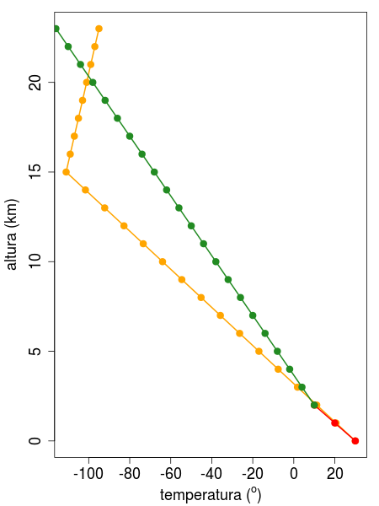
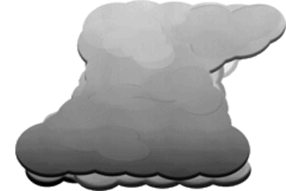
2. Determinando a estabilidade
T_{p}
No exemplo anterior de atmosfera condicionalmente instável, note que um tempo após o início da condensação (parcela saturada) a atmosfera estará instável indefinidamente até acima da estratosfera (Γ_{a-estratosfera}= –2ºC/km).
Porém, nós não consideramos que em algum momento a pressão de vapor de saturação será maior do que a do ambiente (i.e, UR<100%) porque a o vapor estará sendo condensado gradativamente, e a parcela passará a evaporar água líquida, resfriando o ambiente e não mais se resfriando de acordo com Γ_{w}, porém a uma taxa maior.
T_{a}
Atmosfera Estável
Estratosfera → errado!
tropopausa
Atmosfera Insttável
(T_{p} - T_{a} ) = 0ºC
base da nuvem
Atmosfera Estável

Slide 24
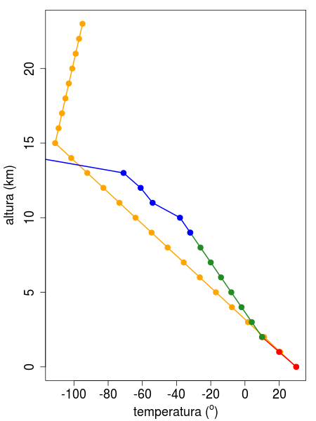
2. Determinando a estabilidade
Se considerarmos a taxa de evaporação, então a temperatura da parcela/nuvem passa a se resfriar a uma taxa maior a partir do momento que a UR dentro da nuvem for inferior a 100% .
Logo, o topo da nuvem será mais baixo, um pouco acima do nível onde (T_{p} - T_{a} ) = 0ºC , de acordo com a força da corrente ascendente dentro da nuvem.
T_{a}
Atmosfera Estável
tropopausa
topo da nuvem
(T_{p} - T_{a} ) = 0ºC
UR<100%
Atmosfera Insttável
(T_{p} - T_{a} ) = 0ºC
base da nuvem
Atmosfera Estável

Slide 25
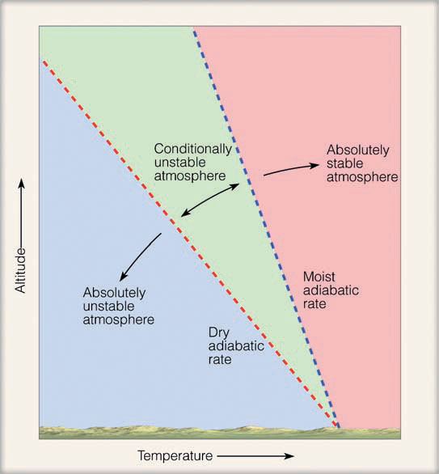
2. Determinando a estabilidade
Resumo de estabilidade atmosférica:

Slide 26
Estabilidade atmosférica
Aula 06
Introdução
Determinando a estabilidade
Uma atmosfera neutra
Uma atmosfera estável
Uma atmosfera instável
Uma atmosfera condicionalmente instável
Desenvolvimento de nuvens

Slide 27
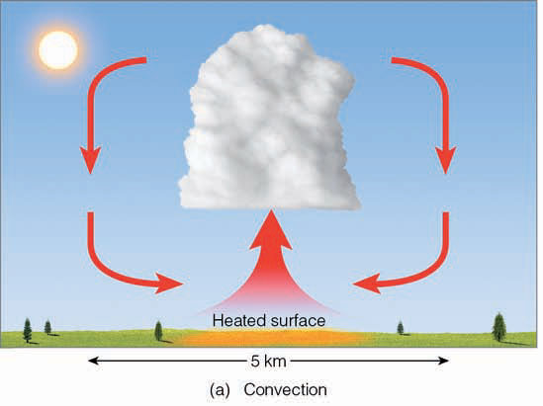
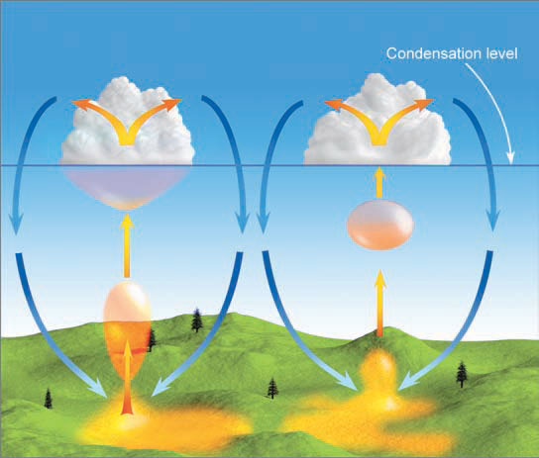
3. Desenvolvimento de nuvens
Como vimos no exemplo de estabilidade, a nuvem só se desenvolve sozinha quando a ( T_{p} - T_{a} ) > 0ºC.
Isso pode ocorrer já na superfície se ela for fortemente aquecida pela radiação solar incidente, deixando a atmosfera instável e formando térmicas. Este processo de levantamento das parcelas de ar é chamado de convecção.
T = T_{d}

Slide 28
3. Desenvolvimento de nuvens
Em ambientes onde existe uma camada de atmosfera estável, ou seja, ( T_{p} - T_{a} ) <= 0ºC, uma forçante externa deve permanecer “empurrando” a parcela de ar enquanto ( T_{p} - T_{a} ) <= 0ºC.
Sem essa forçante a parcela descenderá naturalmente para seu nível inicial.
Após o levantamento
T_{p}=20ºC
T_{a}=25ºC
1
altura (km)
Γ_{d}
Γ_{a}
T_{p}=30ºC
T_{a}=30ºC
T_{p}=30ºC
T_{a}=30ºC
temperatura

Slide 29
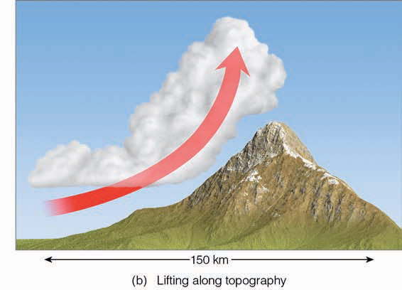
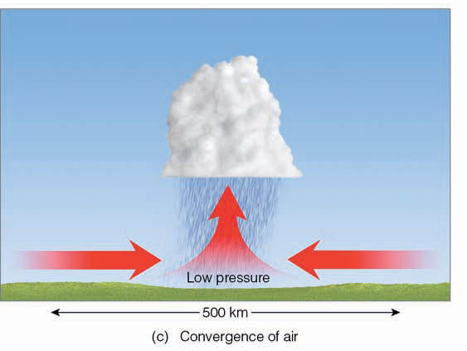
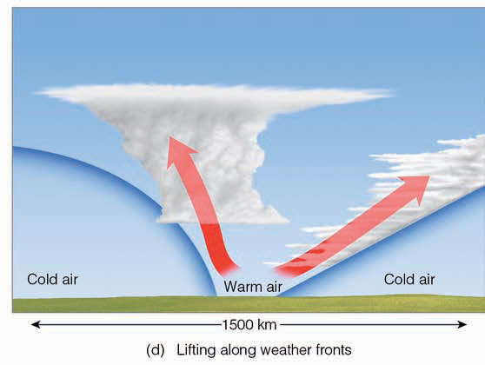
3. Desenvolvimento de nuvens
Existem três tipos de forçantes principais:
topografia
sistemas de baixa pressão
movimentos de massas de ar (frentes)

Slide 30
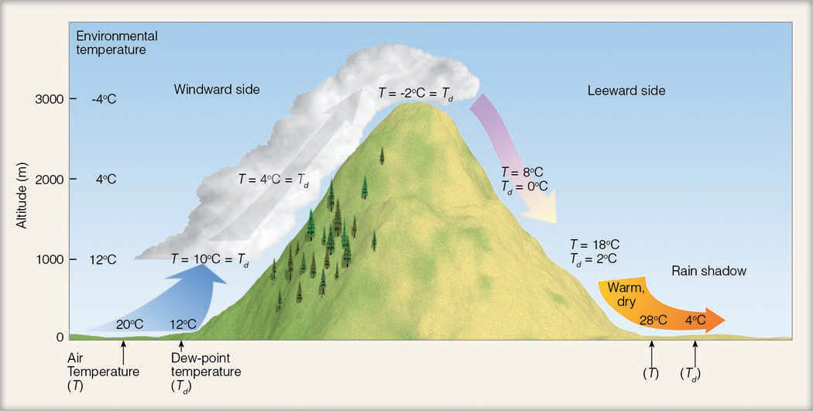
3. Desenvolvimento de nuvens
Ao encontrar uma barreira física como uma montanha (topografia), por exemplo, o vento é forçado a ascender. Logo, sua temperatura irá abaixar devido à diminuição da pressão atmosférica com a altura e uma nuvem irá se formar eventualmente. Após atingir o topo, o ar passa a descender do outro lado da montanha, se aquecendo por compressão e a nuvem é evaporada, resultando em vento quente no lado oposto.

Slide 31
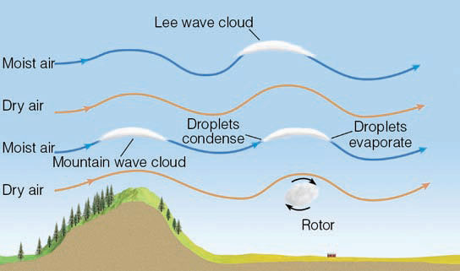
3. Desenvolvimento de nuvens
Outra situação é quando vento superior esbarra no topo das montanhas, criando uma perturbação ondulada.
Isso levará à formação de nuvens em faixas, cada vez que o ar é levandado pela ondulação, vento abaixo.

Slide 32
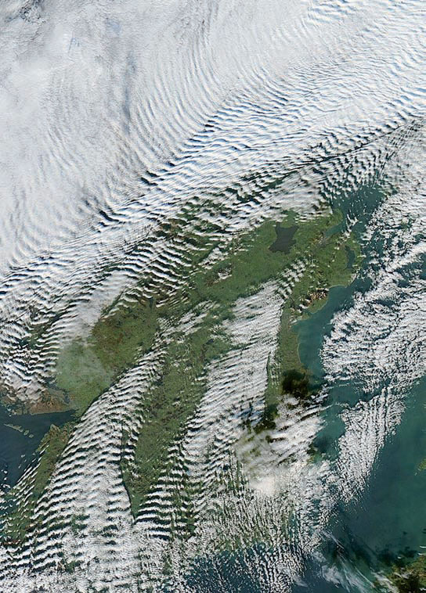
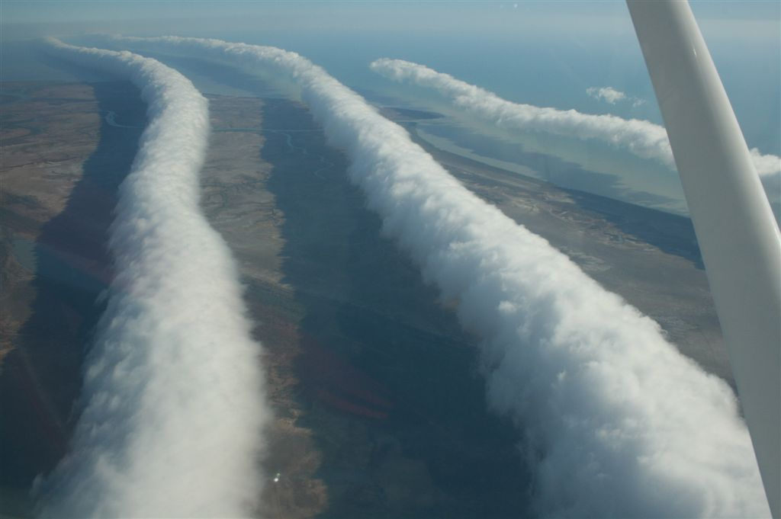
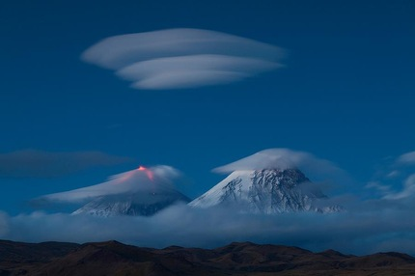
3. Desenvolvimento de nuvens
Exemplos de nuvens que se formam vento abaixo de montanhas (topografia com forçante):

Slide 33
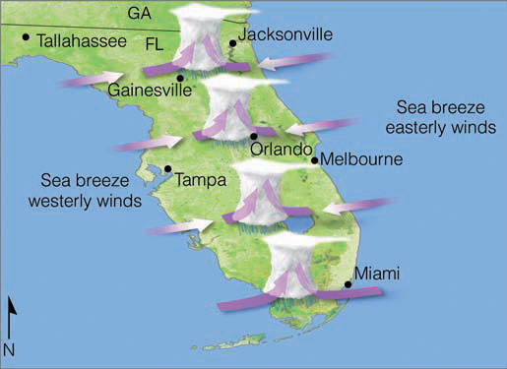
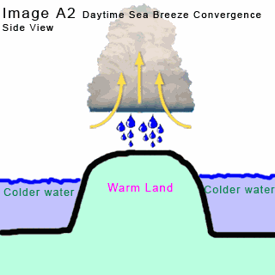
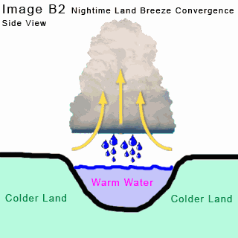
3. Desenvolvimento de nuvens
Quando temos convergência de ventos em superfície, o ar é forçado a se levantar (sistema de baixa pressão em superfície), podendo formar uma nuvem.
Exemplos clássicos:
Encontro de brisas marítimas em penínsulas e ilhas, e brisas noturnas terra-lago

Slide 34
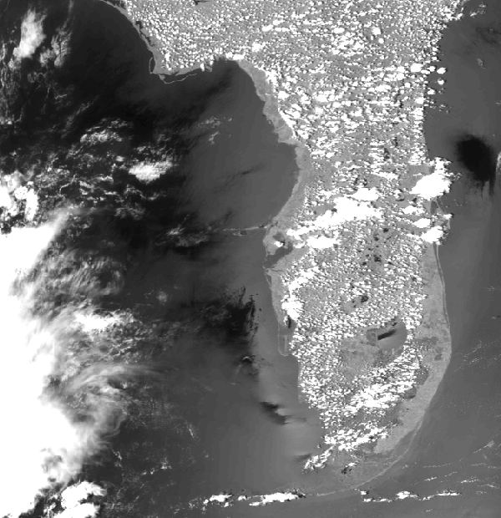
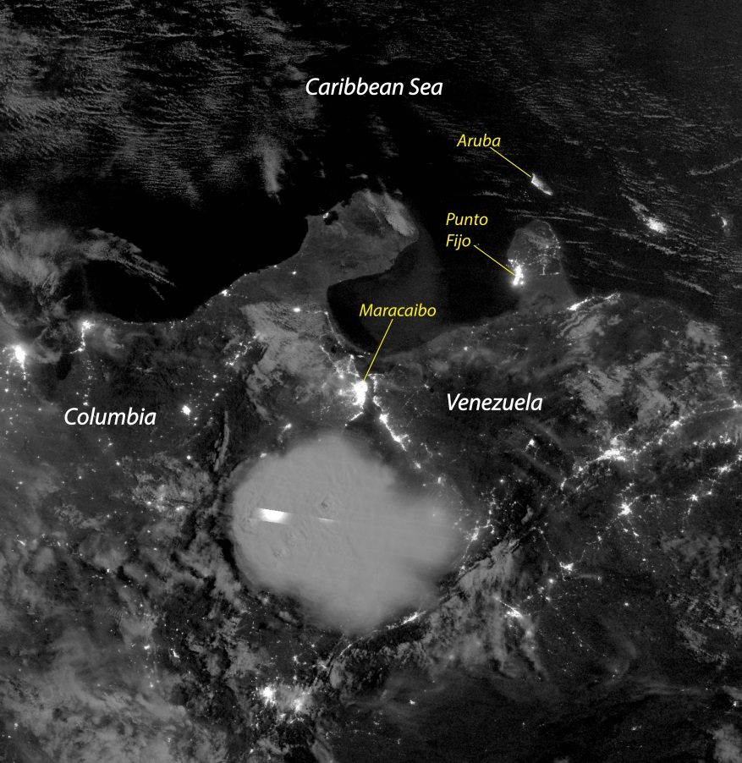
3. Desenvolvimento de nuvens
Exemplos clássicos (convergência de ventos em superfície):
Tempestades sobre o Lago de Maracaibo, Venezuela (local com mais raios no mundo)
Nuvens e tempestades na Flórida

Slide 35
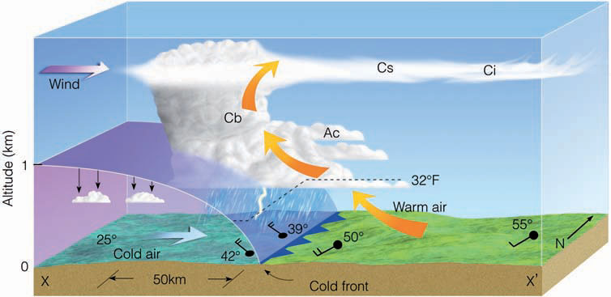
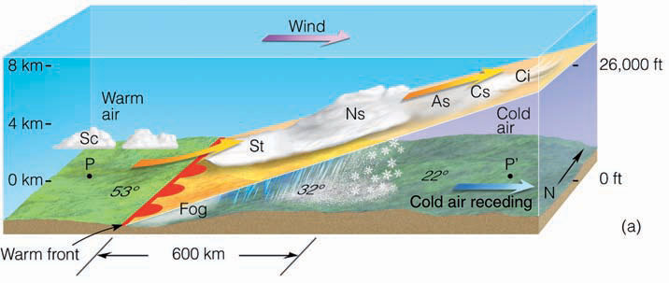
3. Desenvolvimento de nuvens
Devido ao aquecimento diferencial das faixas de latitudes da Terra, o ar frio de latitudes baixas se movem para os trópicos (e vice-versa), a fim de distribuir o calor na Terra. Isto é conhecido como movimento de massas de ar.
Quando a massa de ar se desloca, ela força o ar a sua frente a ser levantado, formando nuvens.
Frente fria
Frente quente

Slide 36
REFERÊNCIAS
Ahrens, C. D., 1999: Meteorology today: an introduction to weather, climate, and the environment. West Publishing Co.. 9a edição (ou edição mais recente).

